Slide 1
Belépés az IDM-be a Központi Azonosítási Ügynök (KAÜ) bevezetését követően - Útmutató Valamennyi GYVR, KENYSZI, PTR, MŰKENG felhasznÁló számára
Szociális Ellátások FőosztályA
2024. Április 26.

Slide 2
Útmutató a diasorhoz
A következő 7 db dián bemutatjuk, hogy milyen változás lesz egységesen a GYVR, KENYSZI, MŰKENG, PTR felhasználók belépése során (olvasási idő: 3 perc)
Kérjük nézze végig a diákat, mielőtt hívja az Ügyfélszolgálatunkat.
A 6.-7.-8. dia tartalmazza a Sikertelen belépés esetére a teendőket

Slide 3
IDM belépési oldalának menüpontjai megváltoztak
https://idm.nrszh.hu/
Belépés és regisztráció
(VÁLTOZÁS: A belépés és a regisztráció ugyanazon menüponton keresztül történik!)
IDM belépés KAÜ azonosítással
IDM regisztráció KAÜ azonosítással
Az önkormányzatok, kormányhivatalok, járási hivatalok, a fenntartók ügyintézői, adatszolgáltatói, e-képviselői a továbbiakban KAÜ Regisztrációval és KAÜ-s Belépéssel érhetik el a GYVR, KENYSZI, MŰKENG, PTR szakrendszereket.)
2. Hatósági/Lokális regisztráció
3. Hatósági/Lokális belépés
Mindkettő kizárólag a Magyar Államkincstár Központ üzemeltetési feladatait ellátó munkatársak részére.)

Slide 4
A felhasználók IDM belépésének/azonosításának új folyamata
Az IDM nyitó oldalon a Belépés gombra való kattintással a felhasználó először a KAÜ-be lép be és a háttérben a felhasználó KAÜ-ben lévő személyes adatai alapján az IDM automatikus ellenőrzést végez.
A KAÜ személyes adatok és az IDM-ben lévő személyes adatok ellenőrzésének lehetséges eredményei:
Meglévő IDM felhasználó sikeres KAÜ azonosítása/Sikeres IDM belépése – a KAÜ-ben lévő személyes adatok teljes mértékben MEGEGYEZNEK az IDM-ben lévő személyes adatokkal: az IDM-ben lévő, jóváhagyott regisztrációval rendelkező felhasználó/munkatárs KAÜ-ben lévő személyes adatai teljes mértékben megegyeznek az IDM lévő személyes adatokkal, a felhasználó beléptetése megtörténik, és eléri a kívánt szakrendszert.
Meglévő IDM felhasználó sikeres KAÜ azonosítása/ Sikertelen IDM belépése – a KAÜ-ben lévő személyes adatok NEM egyeznek meg a jóváhagyott regisztrációval rendelkező IDM felhasználó IDM-ben lévő személyes adataival. Ekkor az új regisztrációs űrlap/oldal jelenik meg, amelyen a felhasználó jelezheti, hogy ő ténylegesen nem új, hanem már meglévő IDM felhasználó. Ebben az esetben a Kincstár által elvégzendő összerendelést követően tud a felhasználó belépni a rendszerbe.
ÚJ felhasználó új regisztrációja: a KAÜ-ben lévő személyes adatok NEM egyeznek meg (=még nem szereplenek) az IDM-ben lévő személyes adatokkal, új regisztráció benyújtása szükséges az új felhasználó részéről, megjelenik számára az új regisztráció űrlap/oldal.

Slide 5
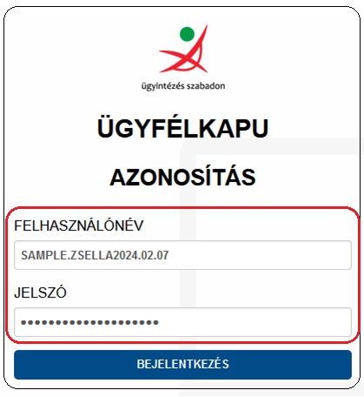
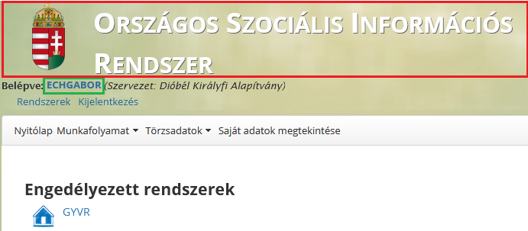
Sikeres belépés KAÜ azonosítással meglévő IDM felhasználóknak
1. Indítson el egy böngésző programot. A címsávba írja be az alábbi URL címet:
https://idm.nrszh.hu/
2. A 1. pont „Belépés vagy regisztráció KAÜ azonosítással” menüpontra kattint:
3. A megjelenő azonosítási szolgáltatások közül az „Ügyfélkapu” lehetőséget válassza ki.
4. Adja meg saját Ügyfélkapus felhasználó nevét és jelszavát és jelentkezzen be.
5. A felhasználó azonosítása megtörtént, Ön sikeresen bejelentkezett az IDM-be:

Slide 6
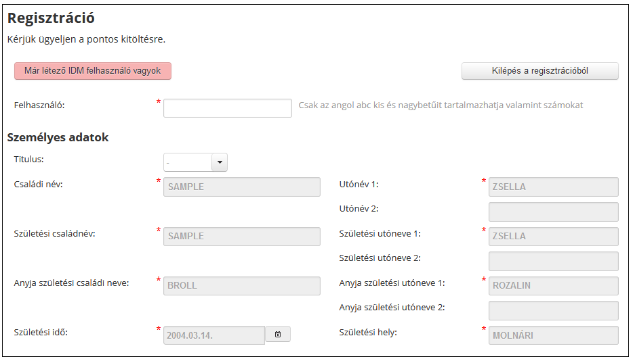
Sikertelen belépés KAÜ azonosítással meglévő IDM felhasználóknak
1. Indítson el egy böngésző programot. A címsávba írja be az alábbi URL címet:
https://idm.nrszh.hu/
2. A 1. pont „Belépés vagy regisztráció KAÜ azonosítással” menüpontra kattint:
3. A megjelenő azonosítási szolgáltatások közül az „Ügyfélkapu” lehetőséget válassza ki.
4. Adja meg saját Ügyfélkapus felhasználó nevét és jelszavát és jelentkezzen be.
5. A felhasználó azonosítása megtörtént, de belépés helyett regisztrációra viszi a felület:

Slide 7
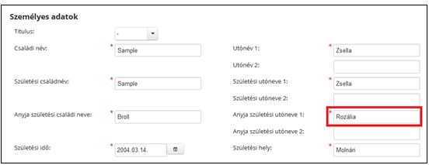
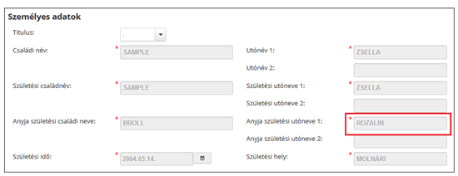
Mi az oka a sikertelen bejelentkezésnek?
Az idm.nrszh.hu oldalon történő belépésnél megadásra kerül a saját ügyfélkapus felhasználónév és jelszó.
A KAÜ, a beírást követően ellenőrzi a személyhez rendelt négy természetes személyazonosító (4T) adatot: a születési családi és utónevet, születési helyet, születési időt és anyja születési családi és utónevét.
Abban az esetben, ha az IDM-ben lévő személyes adatok nem egyeznek meg az Ügyfélkapus/KAÜ adatokkal, a felület a regisztrációs adatlapra viszi a felhasználót.
IDM-ben lévő személyes adatok:
Az ügyfélkapun lévő személyes adatok:

Slide 8
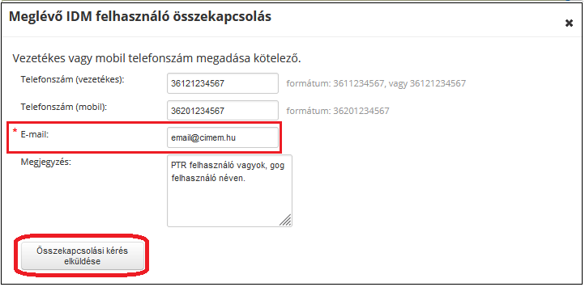
Mi a feladatom a sikertelen belépést követően?
Összekapcsolás kérése a Kincstártól:
1. „Már létező IDM felhasználó vagyok” gombra kattint.
2. A feltüntetett adatlapon lévő elérhetőségi adatmezőket kitöltve elküldi a bejelentését a Kincstárnak az IDM-en belül.
3. Az összekapcsolás elvégzését követően a megadott email címre válasz üzenetet kap a sikeres összekapcsolásról, melyet követően ismételje meg belépését az idm.nrszh.hu oldal 1. pontján keresztül.

Slide 9
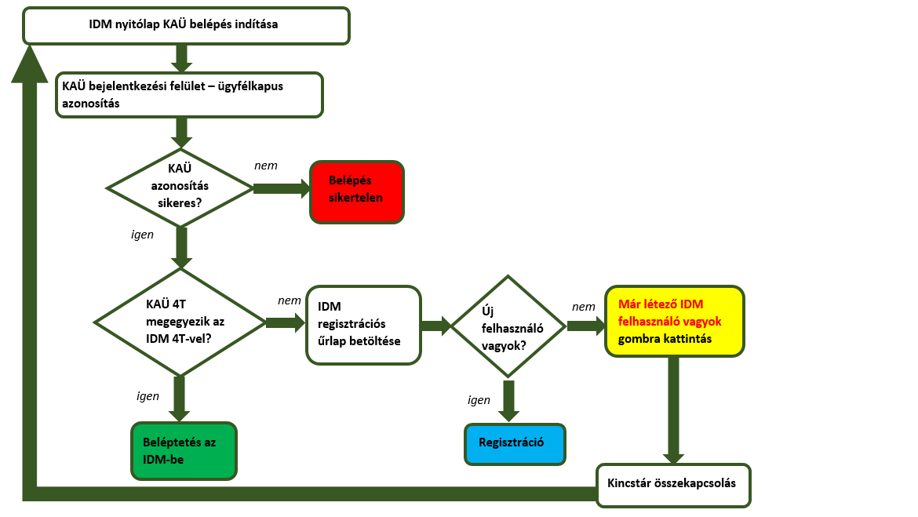
Az IDM felhasználó azonosításának új folyamata

Slide 10
Elérhetőségeink:
Sikertelen bejelentkezés esetén kérjük, hogy a fentiekben leírtak alapján járjanak el, az összekapcsolás funkció használatával.
Egyéb kapcsolatfelvételként minden szakrendszer munkatársa rendelkezésükre áll az alábbi elérhetőségeken:
06-1-462-6680 (IDM)
06-1-462-6670 (KENYSZI)
06-1-462-6620 (KENYSZI)
06-1-462-6654 (MŰKENG)
06-1-462-6460 (PTR)
06-1-462-6671; 06-1-462-6674; 06-1-462-6676; 06-1-462-6672 (GYVR)
Kérjük, hogy valamennyi telefonszámot használják!
Köszönjük az együttműködésüket!

